Slide 1
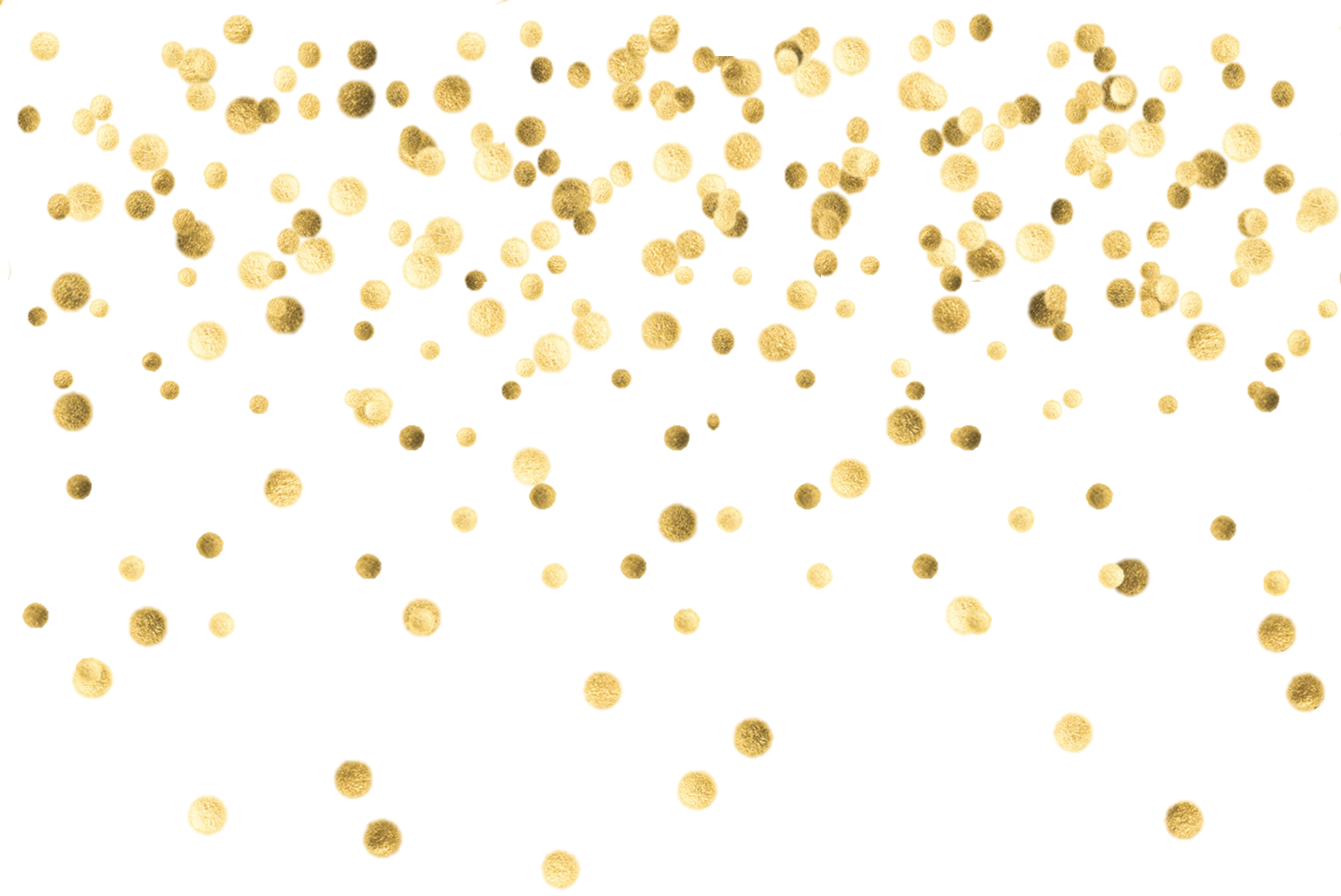
KERSTACTIES VAN MURAD!
ACTIE 2

Slide 2
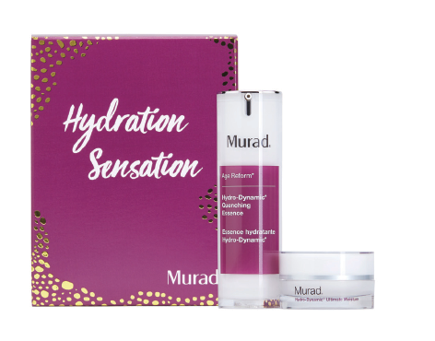
Het luxueuze pakket van Murad is vanaf nu te bestellen:
Met daarin de volgende heerlijke producten:
Hydro-Dynamic Quenching Essence - 30 mL
Hydro-Dynamic Ultimate Moisturizer -15 mL cadeau!
Voor de inkoopprijs van € 49,34 !
(verkoopprijs: € 99,50 - bestelnr. 55025)
Easy Order: Ronde actie 2
**Onder voorbehoud van eventuele wijzigingen ** Geldig zolang de voorraad strekt

